Slide 1
참고자료

Slide 2
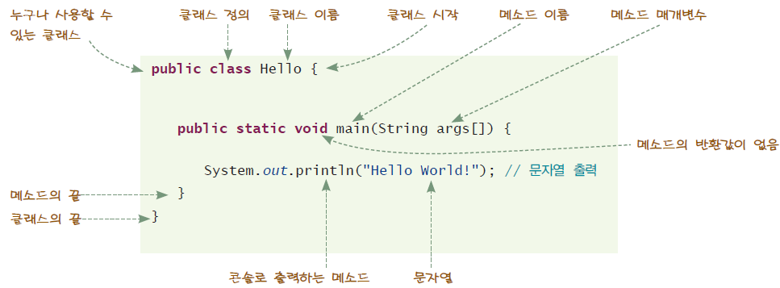
용어 설명

Slide 3
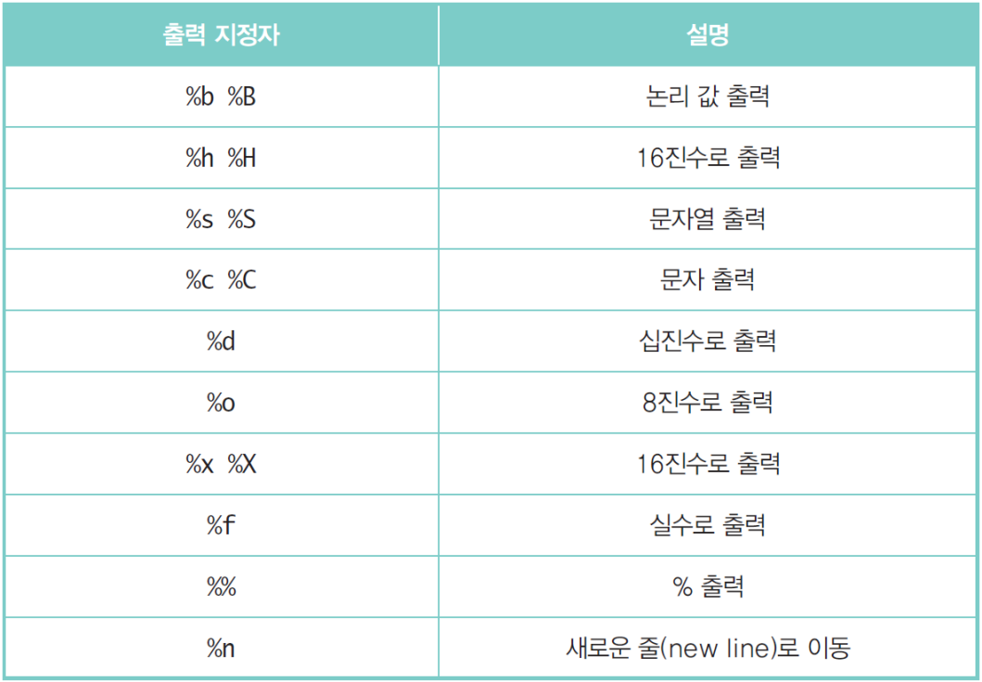
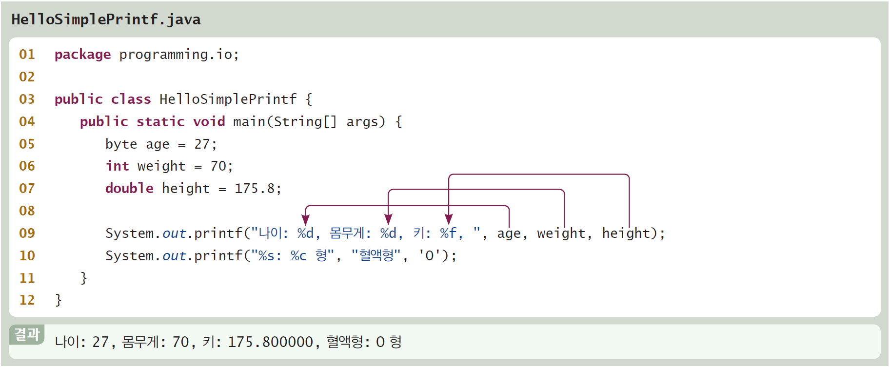
메소드 printf()의 형식 지정자
형식 지정자는 %로 시작하며
출력될 종류를 지정하는 변환 문자로 구성

Slide 4
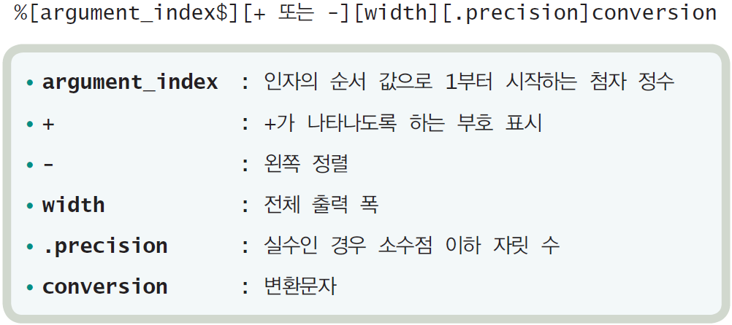
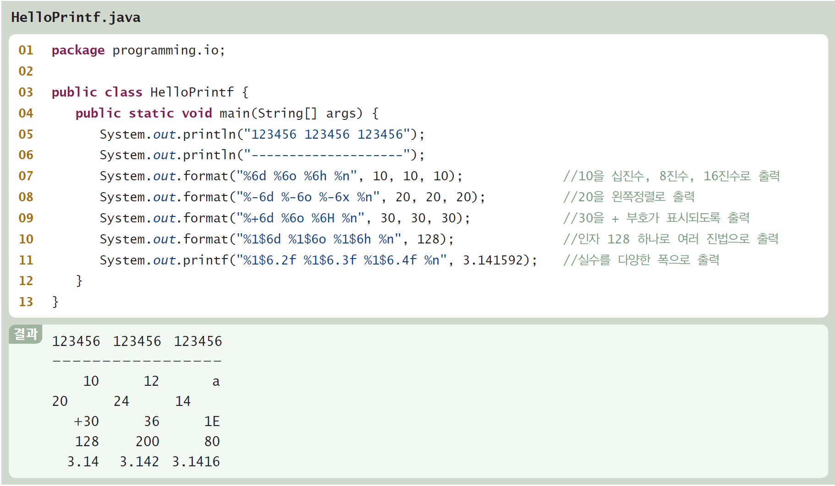
메소드 printf( )와 format( )의 사용 실습예제
형식 지정자 구조

